Slide 1
Visual Studio 安裝
林靖紳

Slide 2
CONTENTS
1
安裝步驟
2
介面說明

Slide 3
安裝步驟
01

Slide 4
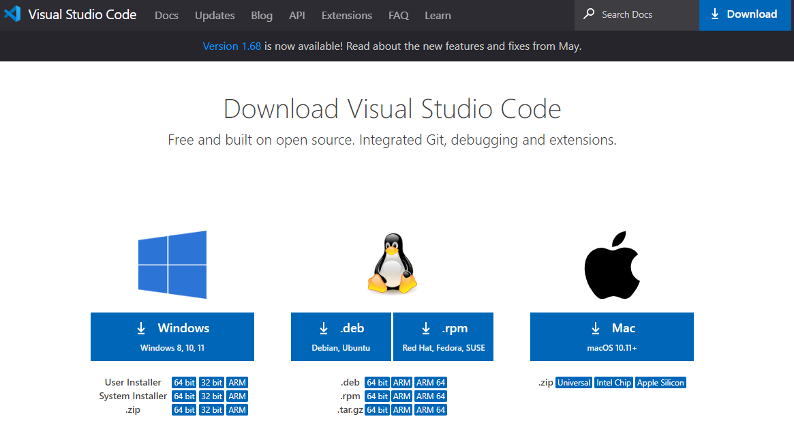
安裝步驟
下載網址:
https://code.visualstudio.com/Download
畫面:

Slide 5
安裝步驟
直接點選下載
下載後直接開起

Slide 6
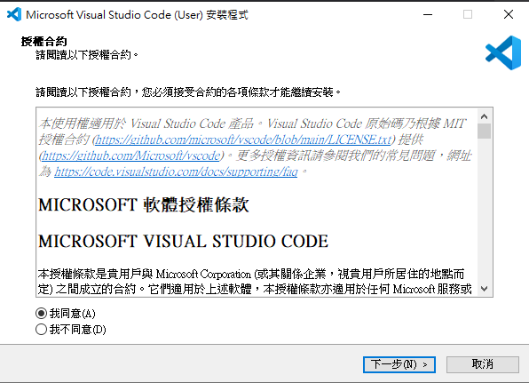
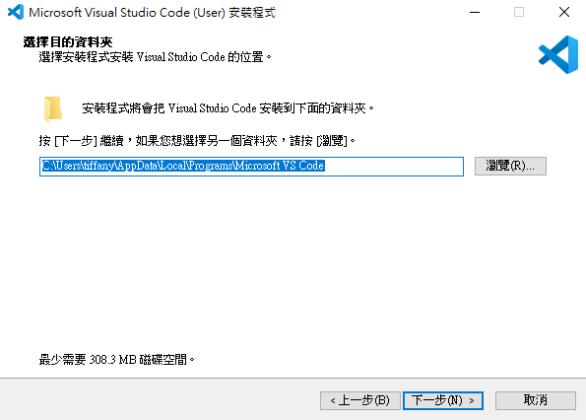
安裝步驟

Slide 7
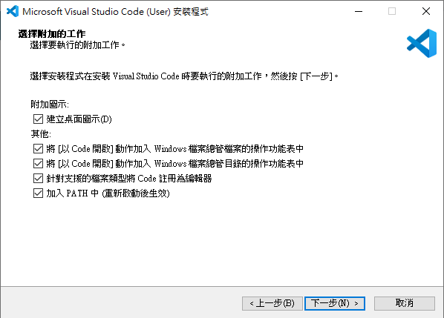
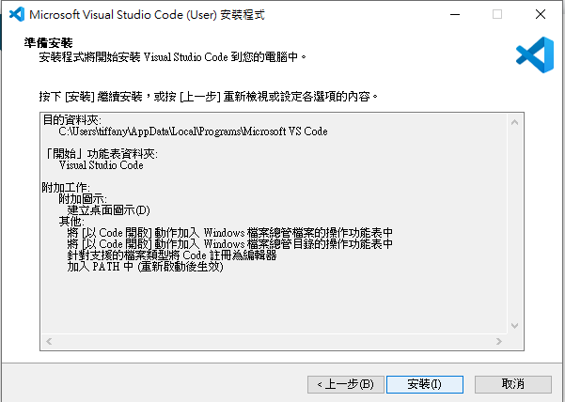
安裝步驟

Slide 8
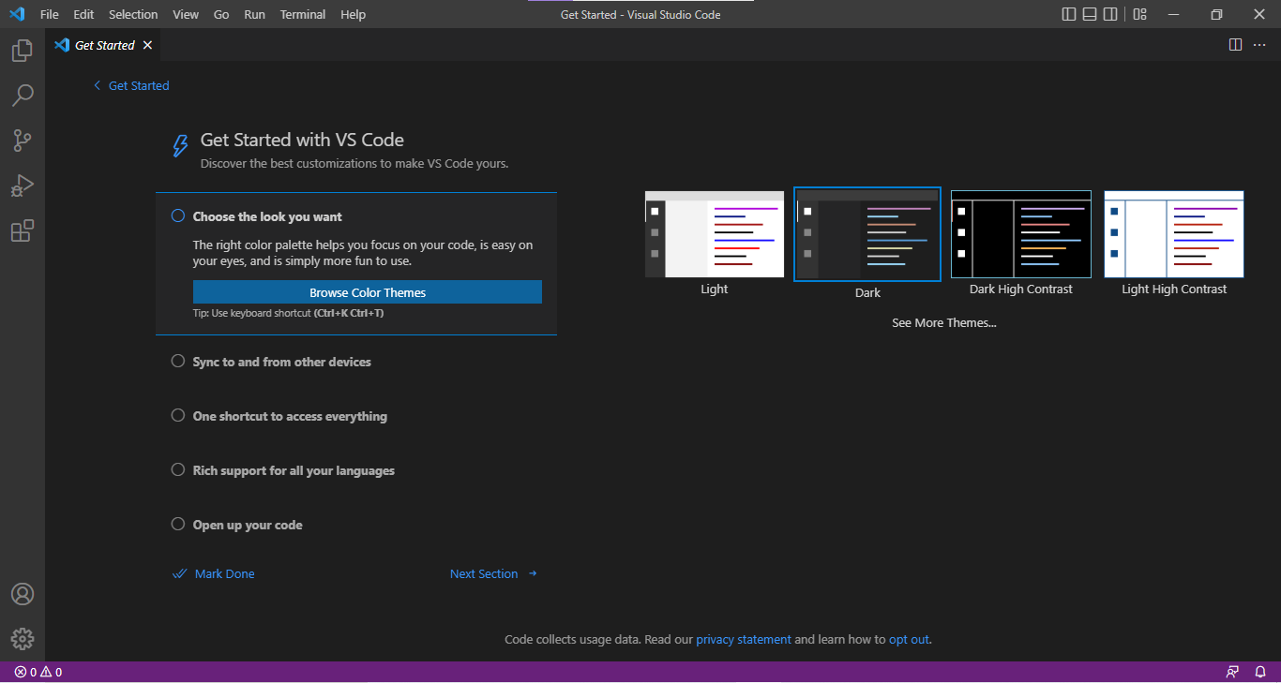
安裝步驟
安裝完成後，會進入 VS Code 介面

Slide 9
安裝步驟
選擇左側欄位的 Extensions，下載相關的 C/C++ 內建套件

Slide 10
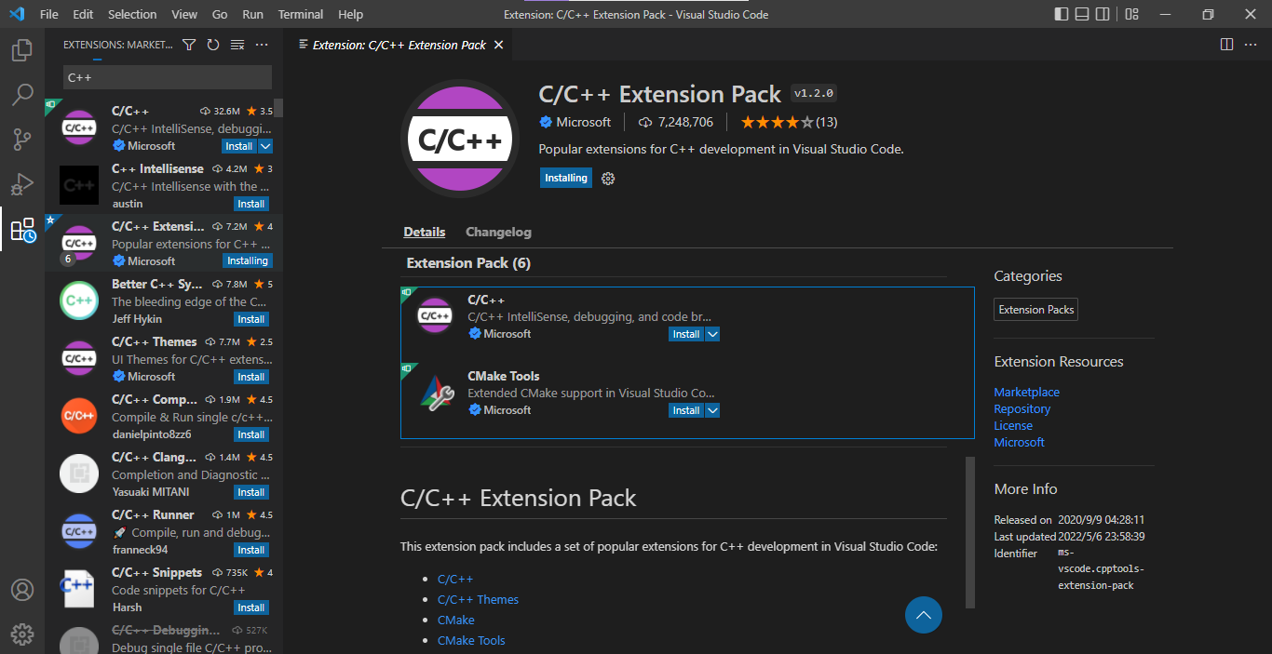
安裝步驟
選擇左側欄位的 Extensions，下載相關的 C/C++ 內建套件

Slide 11
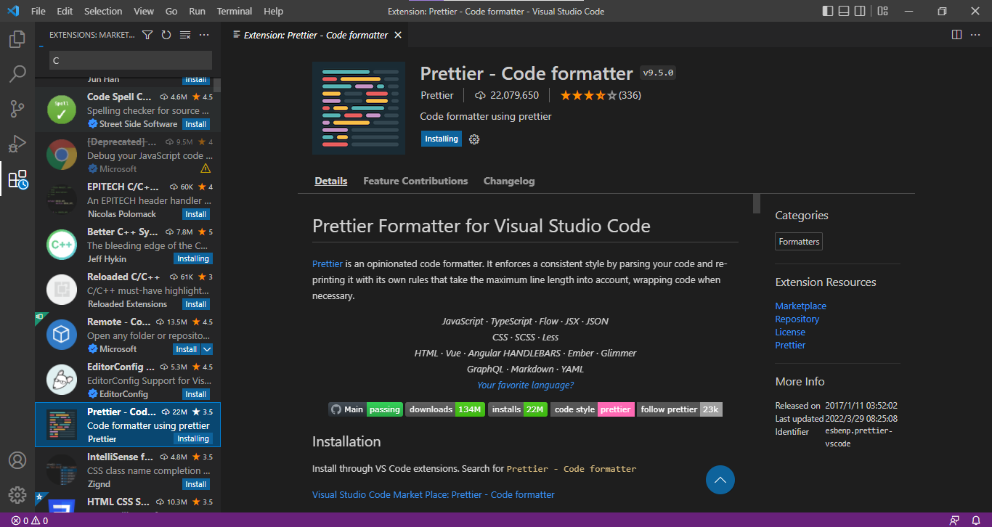
安裝步驟
選擇左側欄位的 Extensions，下載相關的 C/C++ 內建套件

Slide 12
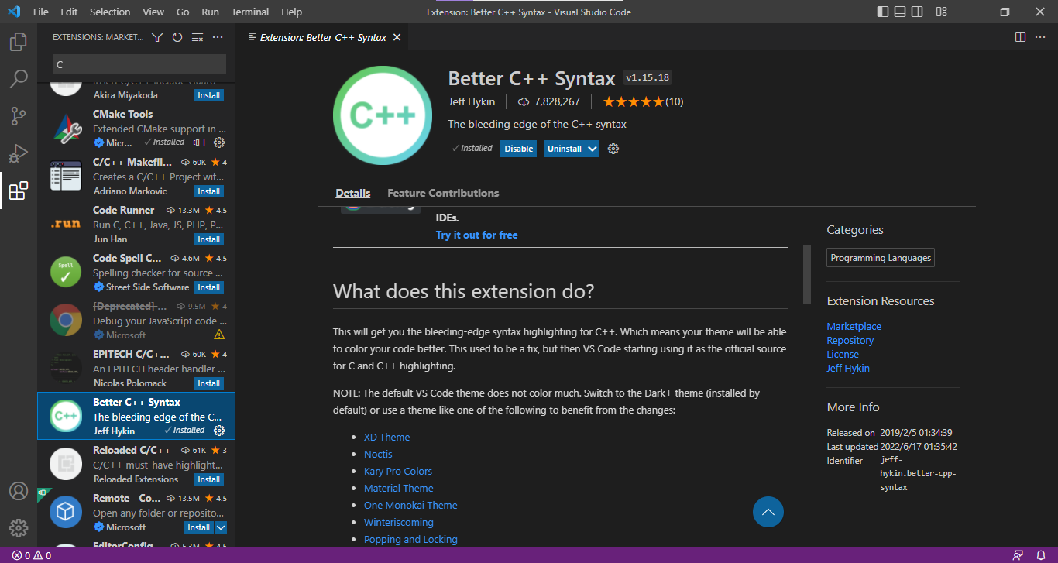
安裝步驟
選擇左側欄位的 Extensions，下載相關的 C/C++ 內建套件

Slide 13
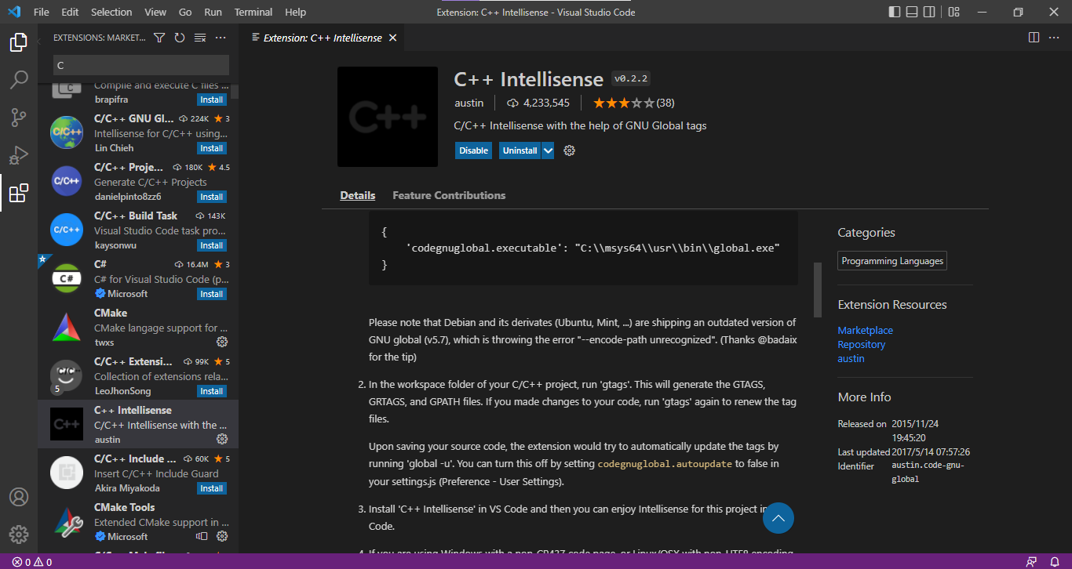
安裝步驟
選擇左側欄位的 Extensions，下載相關的 C/C++ 內建套件

Slide 14
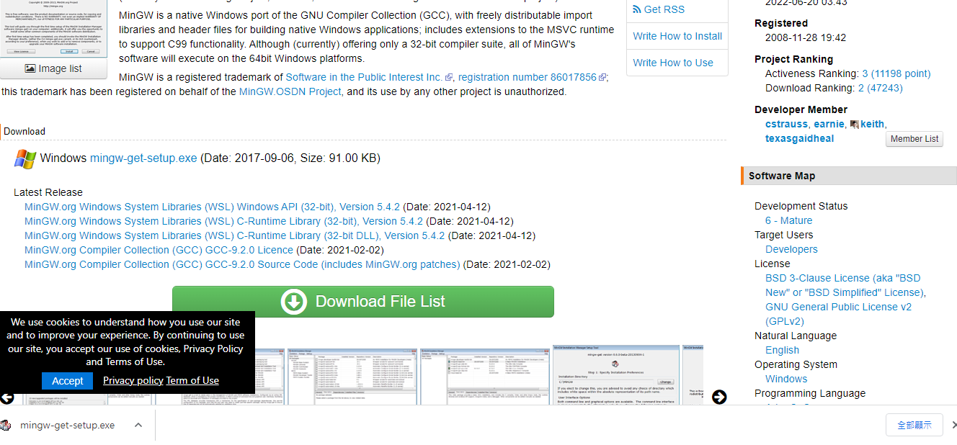
安裝步驟
VS Code 需要自行安裝 MinGW
下載網址:
https://osdn.net/projects/mingw/
畫面:

Slide 15
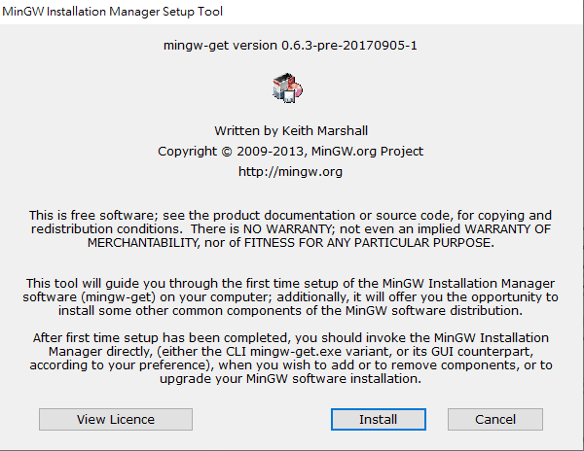
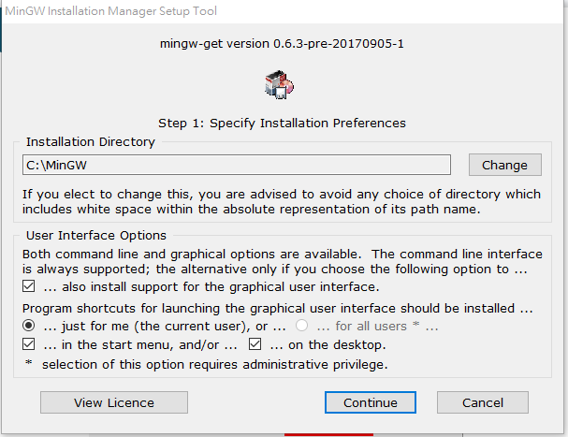
安裝步驟
打開剛剛下載的安裝檔

Slide 16
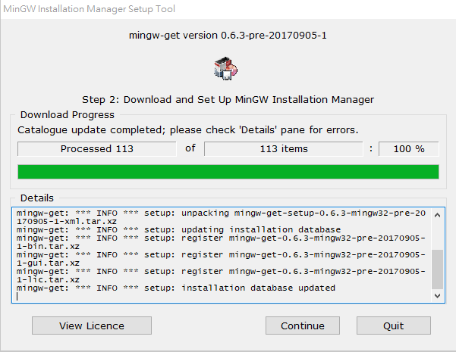
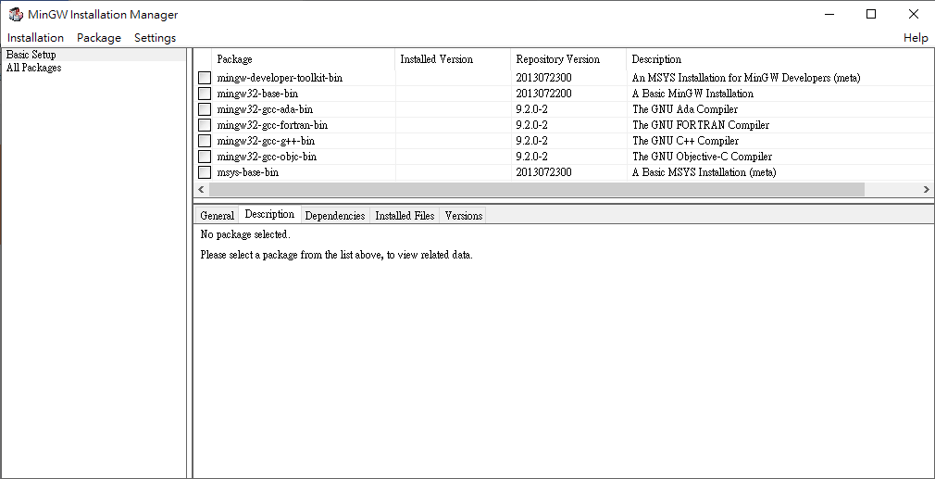
安裝步驟
打開剛剛下載的安裝檔

Slide 17
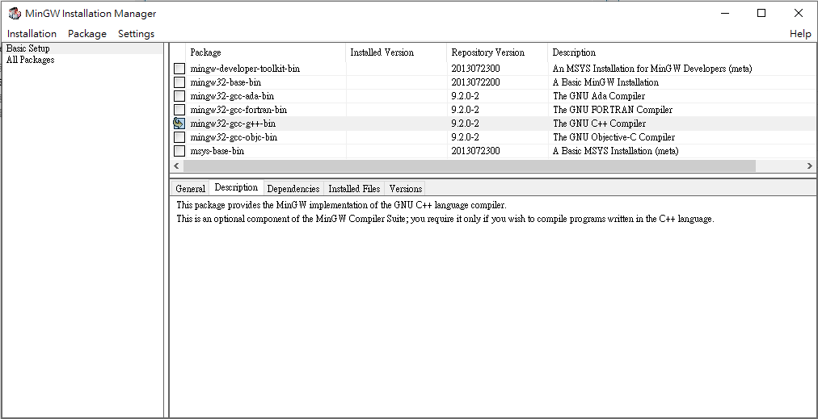
安裝步驟
安裝完後會啟動 MinGW Installer Manager，找到 mingw32-gcc-g++-bin 點取左方窗格，選擇 Mark for Installation

Slide 18
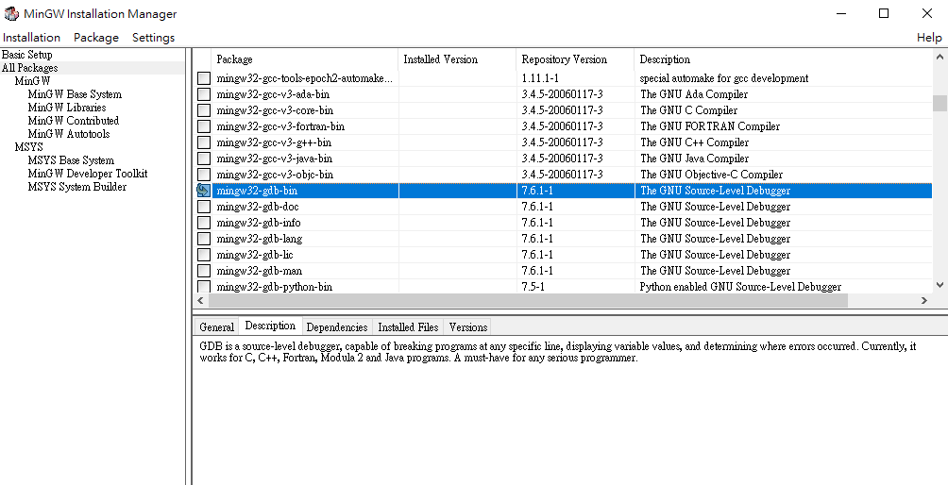
安裝步驟
選左側 All Packages，找到 mingw32-gdb-bin 點取左方窗格，選擇 Mark for Installation

Slide 19
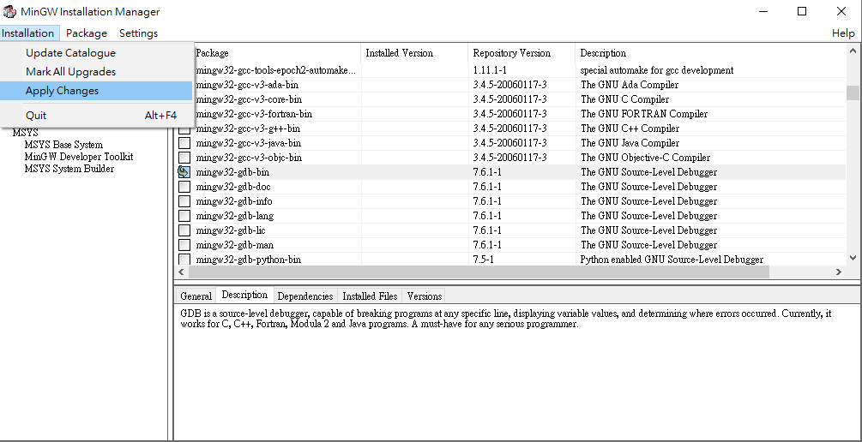
安裝步驟
選擇 Installation --> Apply Change

Slide 20
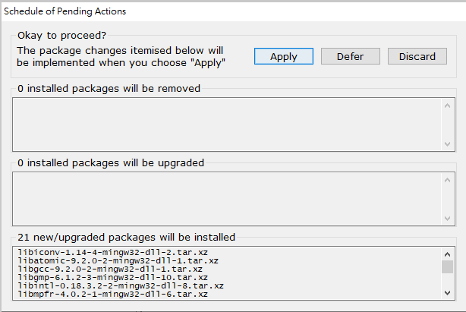
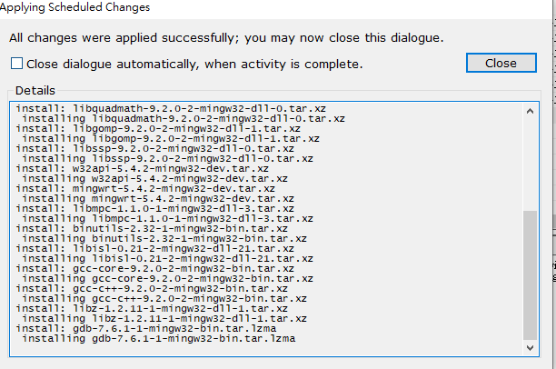
安裝步驟
Apply

Slide 21
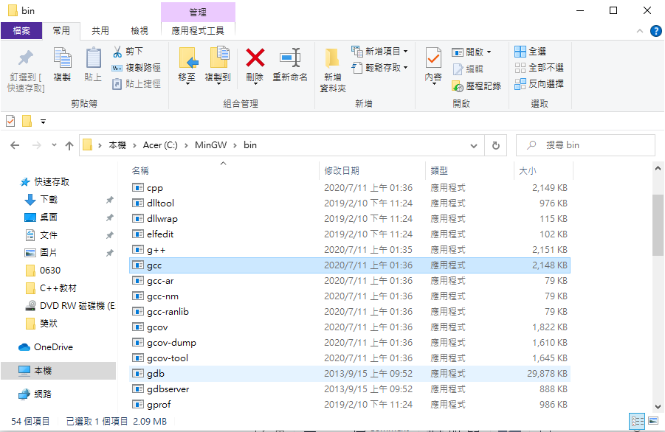
安裝步驟
確認安裝

Slide 22
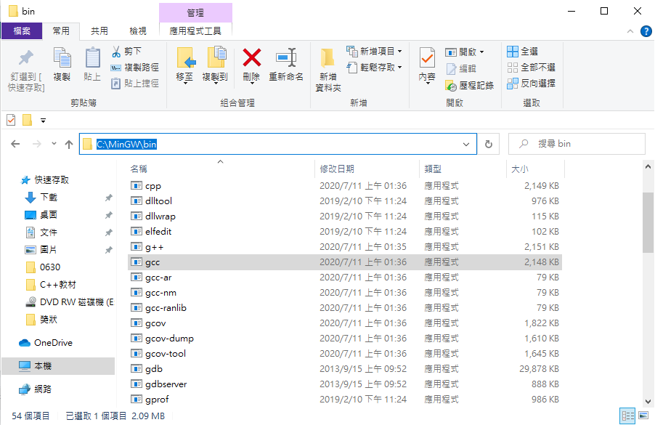
安裝步驟
複製路徑: C:\MinGW\bin 到系統環境變數中
步驟一
複製

Slide 23
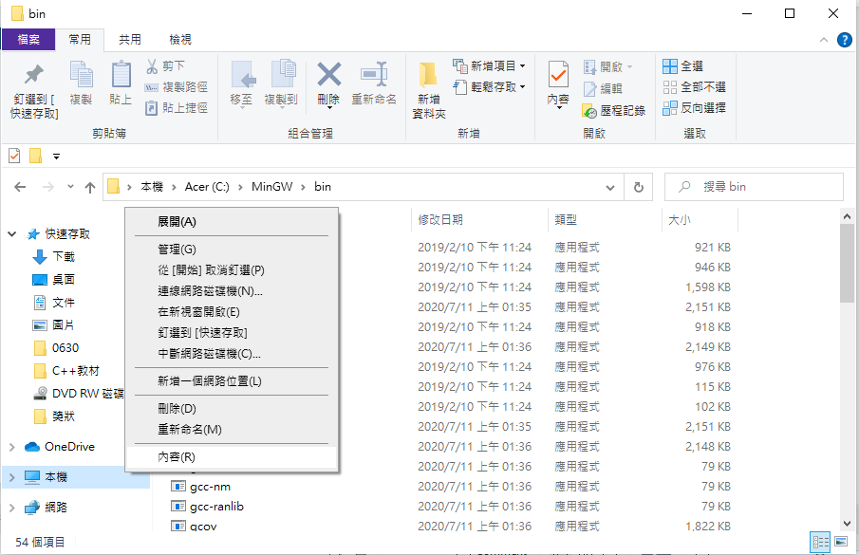
安裝步驟
複製路徑: C:\MinGW\bin 到系統環境變數中
步驟二
點選檔案總管
右鍵 本機 --> 內容

Slide 24
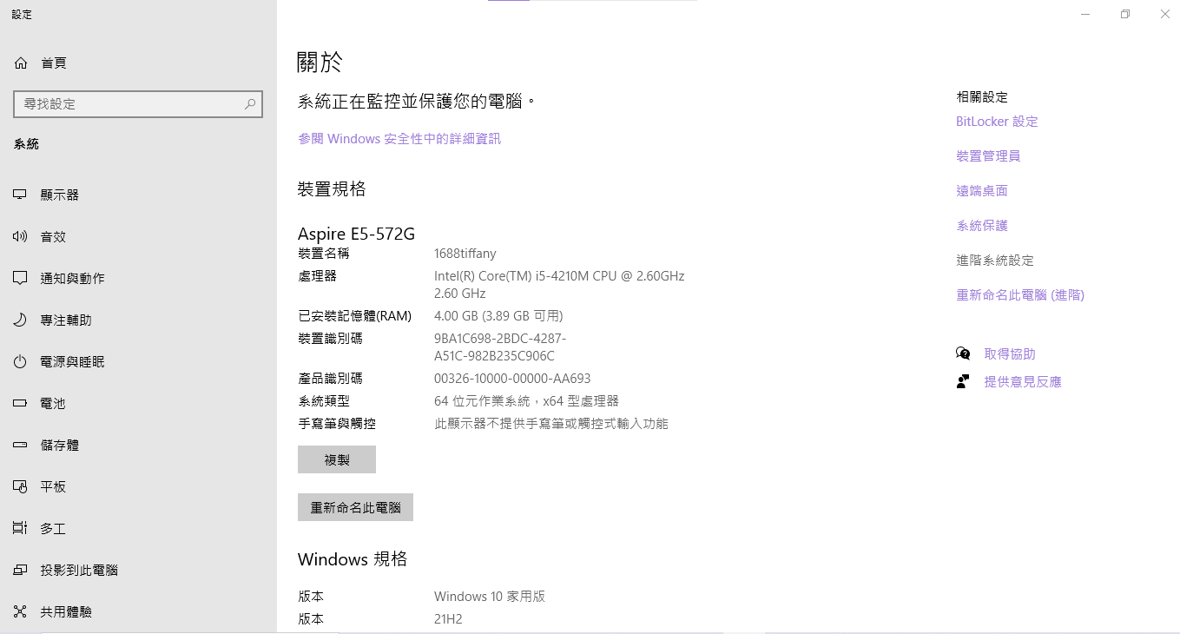
安裝步驟
複製路徑: C:\MinGW\bin 到系統環境變數中
步驟三
進階系統設定

Slide 25
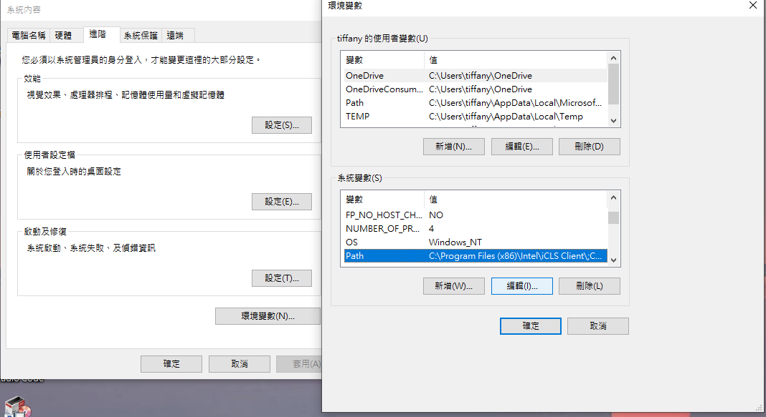
安裝步驟
複製路徑: C:\MinGW\bin 到系統環境變數中
步驟四
環境變數 --> 選取 系統變數 Path --> 編輯
②
③
①

Slide 26
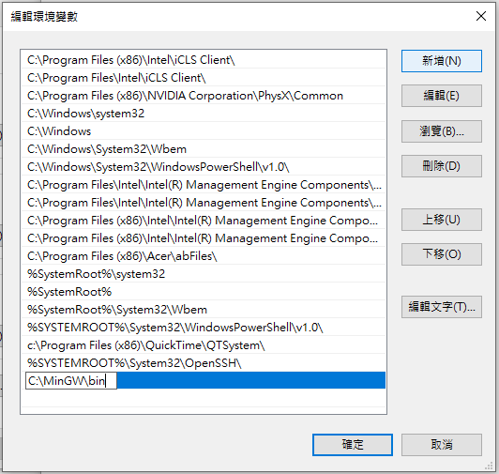
安裝步驟
複製路徑: C:\MinGW\bin 到系統環境變數中
①
步驟五
新增
貼上剛剛複製的路徑
C:\MinGW\bin
確定
將剛剛開起的每一個有確定按鈕的視窗都按「確定」
②
③

Slide 27
安裝完成！
01

Slide 28
介面說明
02

Slide 29
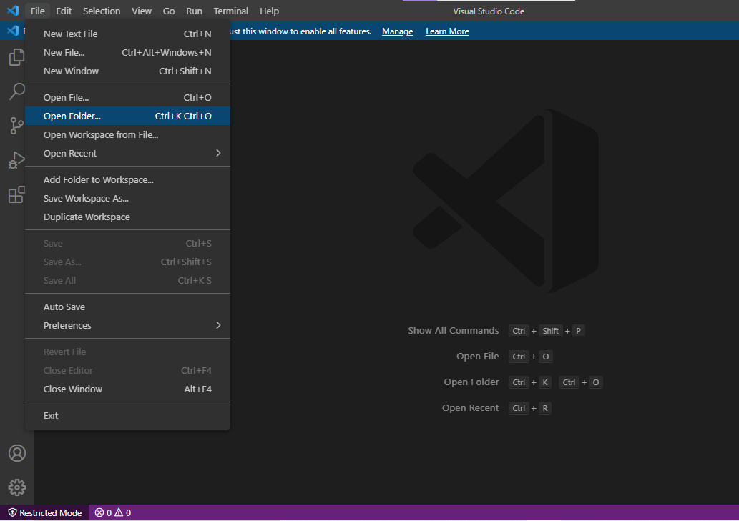
介面說明
開啟資料夾
可以先開啟自己打算存放檔案的資料夾:
file -> open folder

Slide 30
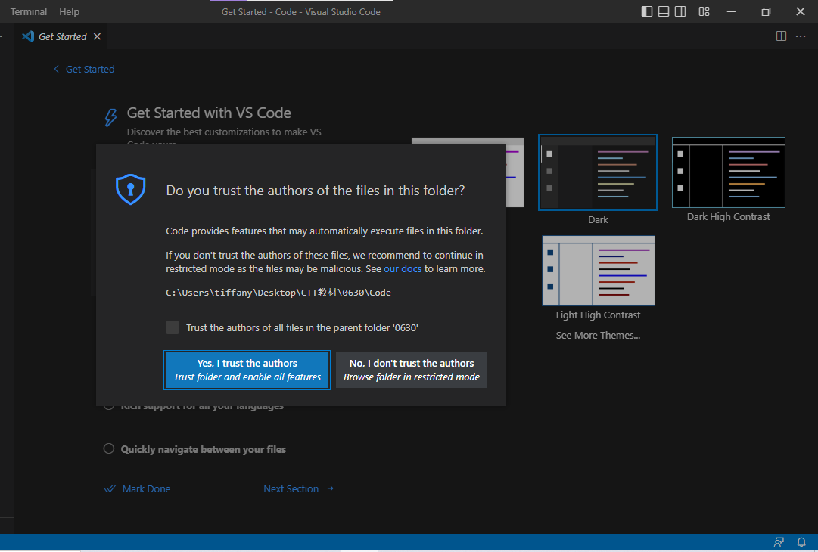
介面說明
開啟資料夾
可能會跳出出於資訊安全考量的詢問

Slide 31
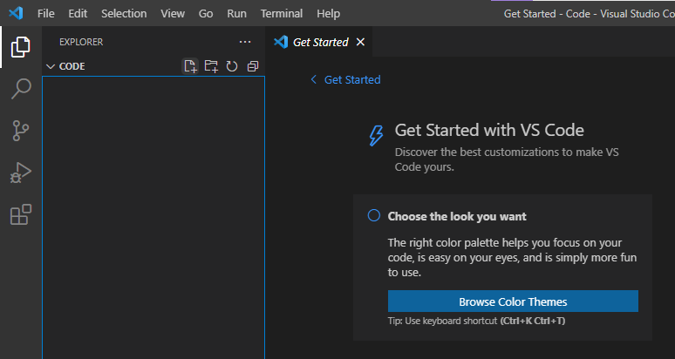
介面說明
在本資料夾中開啟新檔

Slide 32
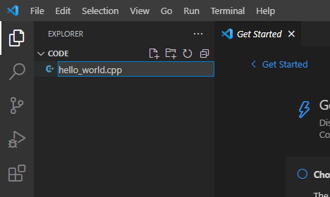
介面說明
儲存檔案
檔名命名習慣:
英文命名
除了 _ ，盡量不要有其他特殊符號
檔名可以盡量和內容相關
C++ 檔案的副檔名為 .cpp

Slide 33
介面說明
編譯
首先要叫出終端機
因為 VS Code 內操作環境有點類似於 Linux 系統
需要使用指令操作編譯並執行

Slide 34
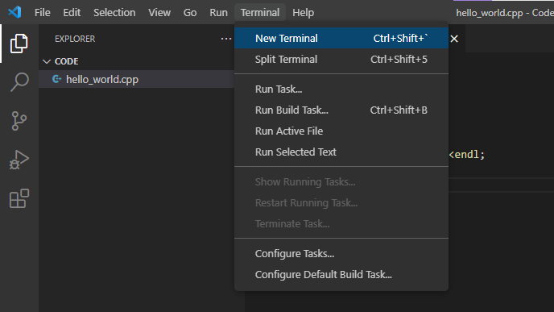
介面說明
編譯
首先要叫出終端機
Terminal --> new terminal
快捷鍵:
Ctrl + ~ (鍵盤 esc 下方那顆)

Slide 35
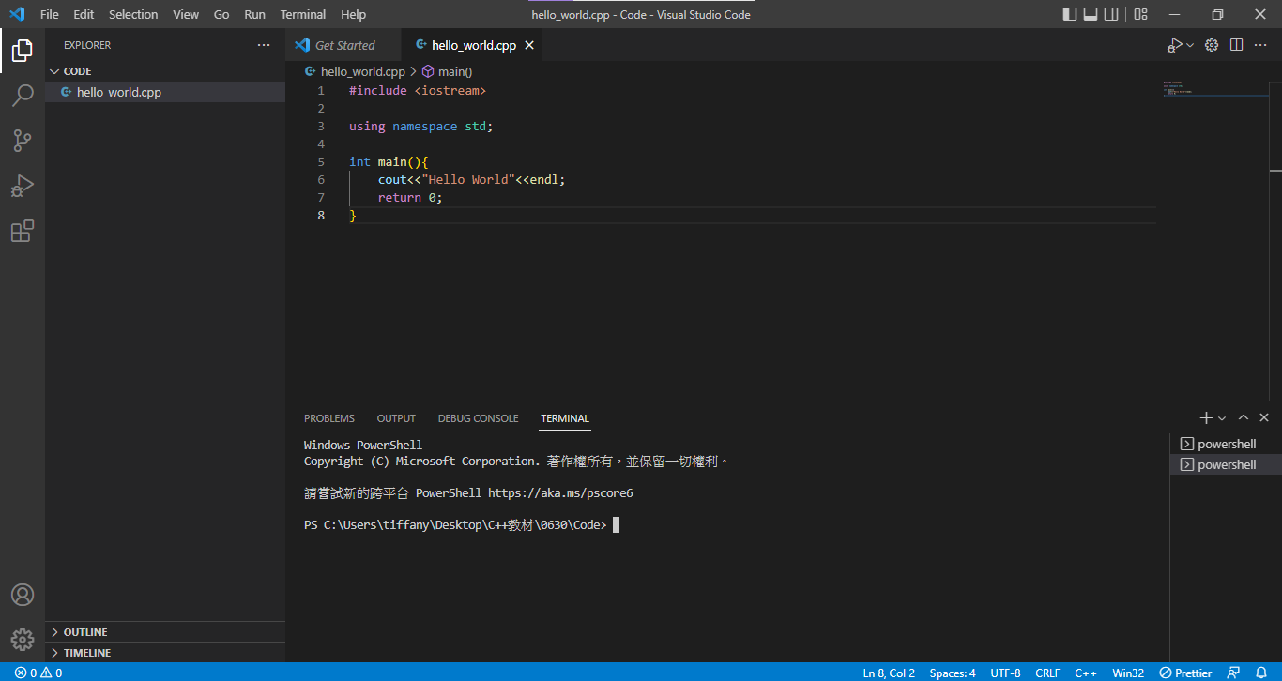
介面說明
編譯
首先要叫出終端機
Terminal --> new terminal
快捷鍵:
Ctrl + ~ (鍵盤 esc 下方那顆)
下方這個區塊就是我們的終端機
可以看到所在的檔案位置已經設置好了，因為前面開起新檔前先開了資料夾

Slide 36

介面說明
編譯
C++ 檔案的編譯指令:
要先注意所在的位置是否為當前資料夾
g++ [file name] -g -o [編譯完後產生的執行檔案的名稱]
e.g.
> g++ hello_world.cpp -g -o hello_world.exe
如沒有設定 -o [] 則編譯出來的執行檔會被自動命名為 a.exe

Slide 37
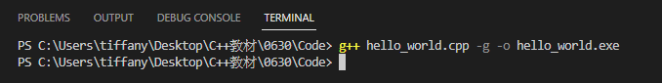
介面說明
編譯
g++ 是 C++ 的編譯器名稱，如果是 C 語言的話則是用 gcc
-g 是一個參數，編譯完成後可能會產生一些調適訊息 (警告)
-o 是一個參數，用來規定編譯完產生的執行檔名稱 (p38, p39)
Notes:
調適訊息: 代表着可执行程序和源代码之间的关系

Slide 38
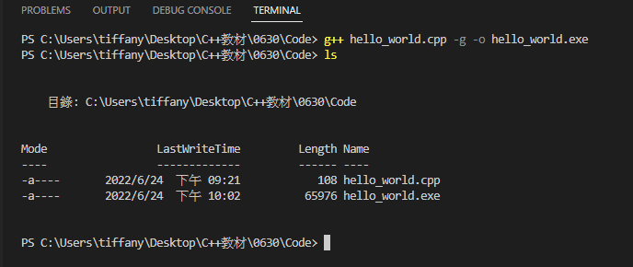
介面說明
查看編譯完之後的檔案 (有 -o)
ls 可以查看當前資料夾底下的所有檔案

Slide 39
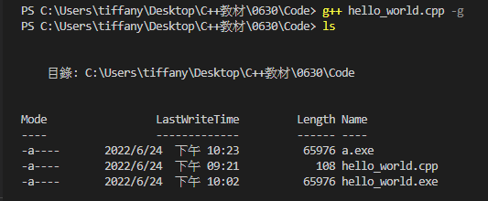
介面說明
查看編譯完之後的檔案(沒有 -o)
ls 可以查看當前資料夾底下的所有檔案

Slide 40
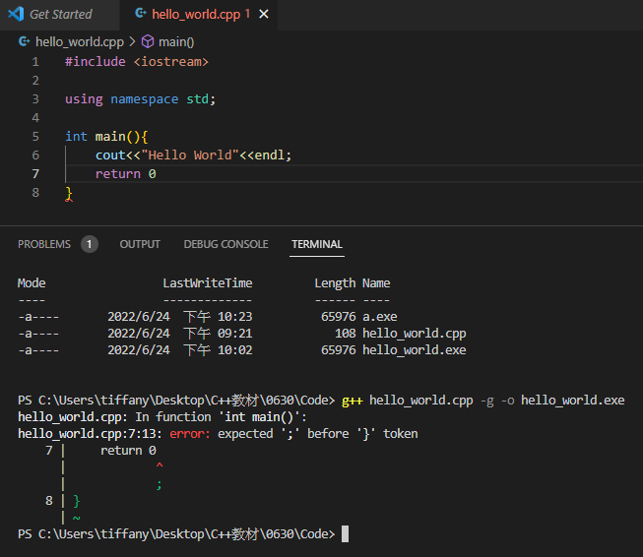
介面說明
如果程式碼編譯有錯誤

Slide 41

介面說明
執行
./[file name]

Slide 42
The end
Thank You

